Slide 1
Вопросы взаимодействия
ФБУ «Псковский ЦСМ» и медицинских учреждений в части исполнения заключённых контрактов
Казанцева Вера Александровна
Начальник бюро приема
ФБУ «Псковский ЦСМ»
Notes:
1

Slide 2
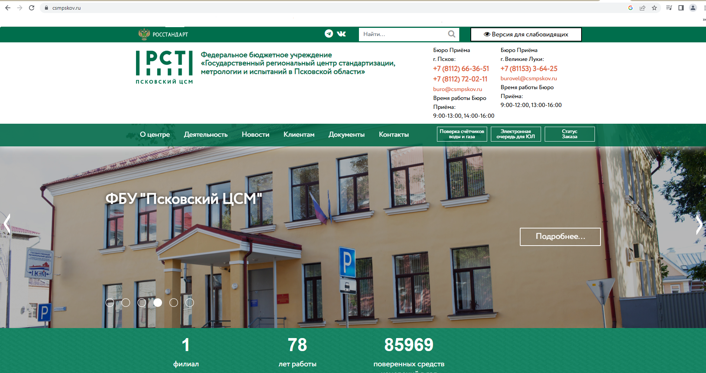
csmpskov.ru
АНАЛИТИЧЕСКОГО КОНТРОЛЯ
Дата введения: 01 июля 2022 г.
Взамен МИ 2427-2016
Notes:
2

Slide 3
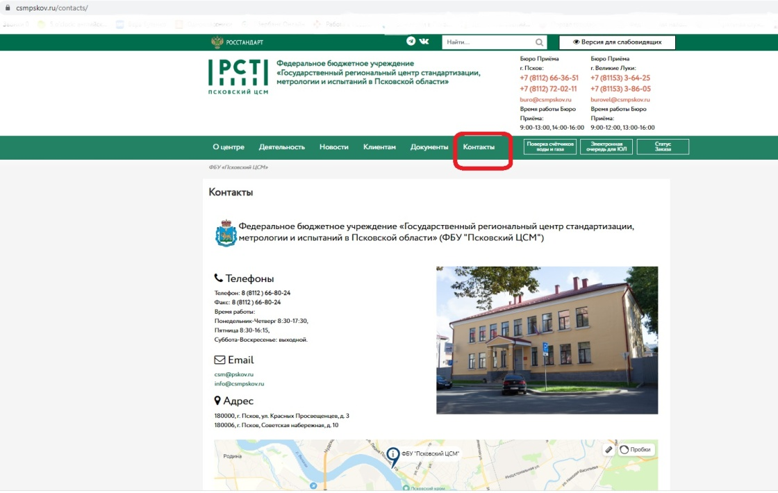
Контакты

Slide 4
Описание объекта закупки (Техническое задание)
В соответствии с положениями статьи 33 Закона 44-ФЗ «О контрактной системе в сфере закупок товаров, работ, услуг для обеспечения государственных и муниципальных нужд» описание объекта закупки должно соответствовать требованиям:
- ГОСТ Р 57501-2017 "Техническое обслуживание медицинских изделий. Требования для государственных закупок";
- ГОСТ Р 58451-2019 "Изделия медицинские. Обслуживание техническое. Основные положения";
- ГОСТ Р 56606-2015 "Контроль технического состояния и функционирования медицинских изделий. Основные положения ".

Slide 5
Требования к оформлению Технического задания
- ТЗ является текстовым документом;
- ТЗ следует делить на разделы;
каждый раздел ТЗ может быть разделен на подразделы и пункты;
каждый раздел, подраздел должен быть пронумерован;
перечень МИ, подлежащих ТО рекомендовано представлять в виде таблицы;
листы ТЗ должны быть пронумерованы.

Slide 6
Разделы Технического задания
- Требования к наличию разрешительных документов;
- Требования к квалификации персонала Исполнителя;
Требования к контрольно-измерительному и технологическому испытательному оборудованию;
Требования к документации;
Требования к обеспечению качества технического обслуживания медицинских изделий;
Требования к организации и порядку проведения технического обслуживания медицинских изделий;
Перечень медицинских изделий, подлежащих техническому обслуживанию;
Порядок сдачи и приемки услуг;
Приложения к техническому заданию.

Slide 7
Перечень медицинских изделий, подлежащих техническому обслуживанию, с указанием:
- наименования МИ согласно документации изготовителя (производителя);
- модели (марки) МИ согласно документации изготовителя (производителя);
- наименования изготовителя (производителя);
- номера регистрационного удостоверения МИ;
- года выпуска;
- заводского/сервисного номера;
инвентарного номера;
периодичность ТО;
- адрес и место размещения в медицинской организации (корпус, кабинет или структурное подразделение).

Slide 8
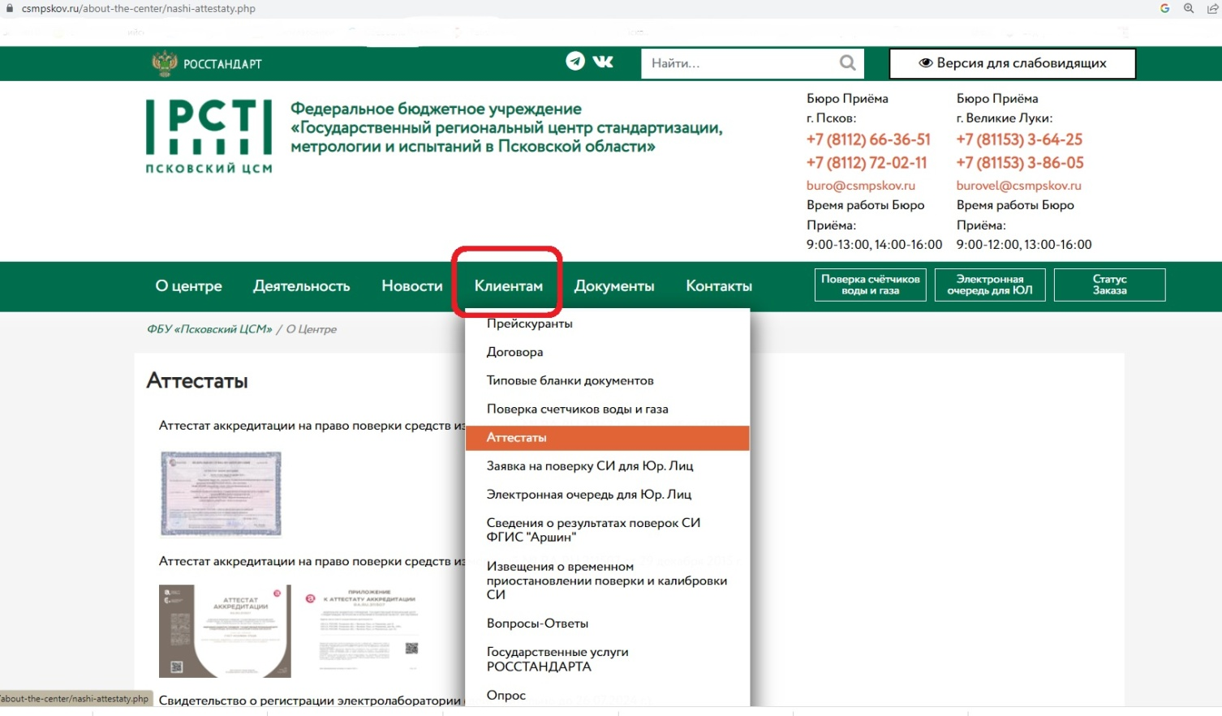
Разрешительные документы

Slide 9
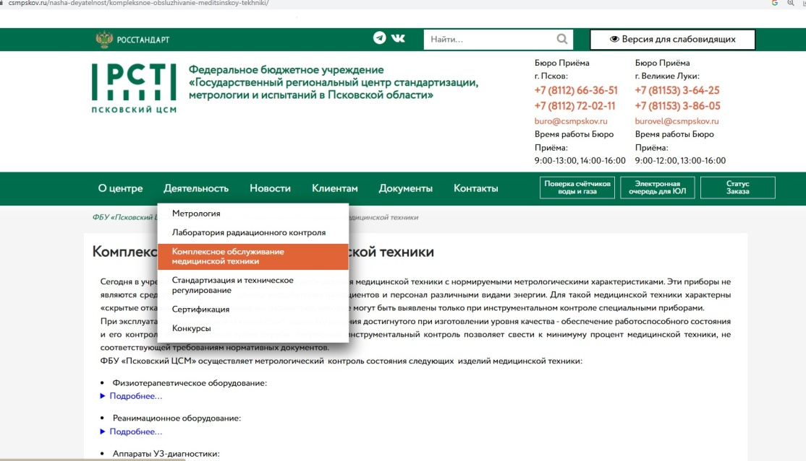
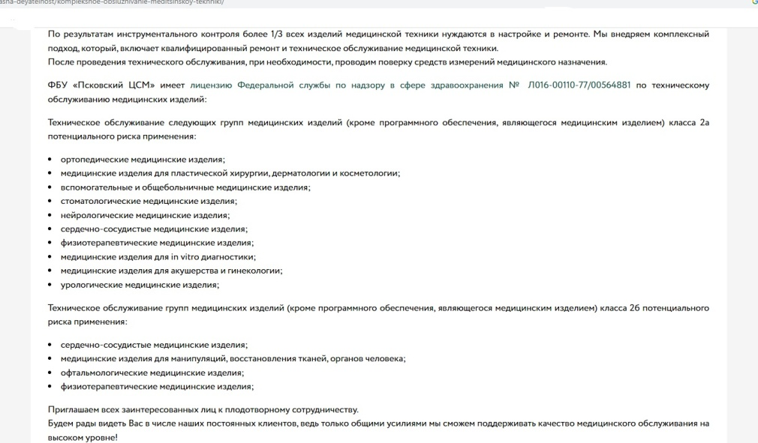

Slide 10
СПАСИБО ЗА ВНИМАНИЕ!
Казанцева Вера Александровна
тел. (8112) 66 76 31
Notes:
10

